Slide 1
Αλληλεπιδραση ακτινοβολιας και ατμοσφαιρασ
ΕΡΓΑΣΙΑ ΤΡΙΑ
Καϊρακτίδη Νάντια
ΑΜ : 1068622

Slide 2
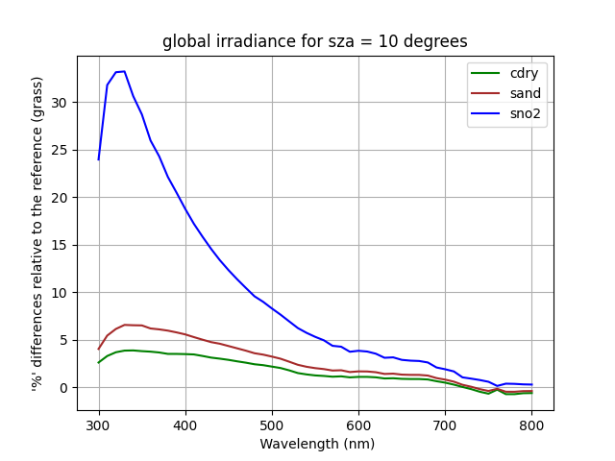
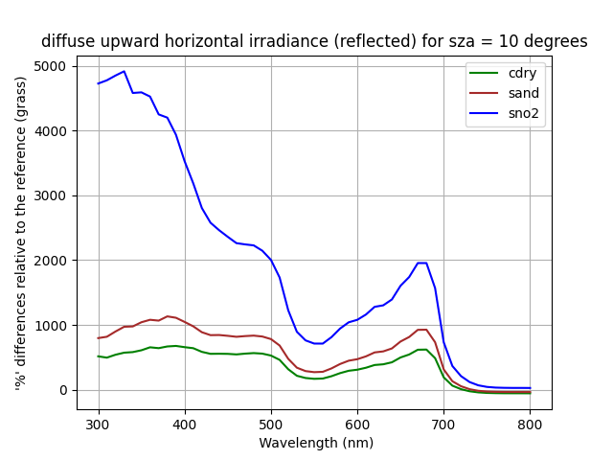
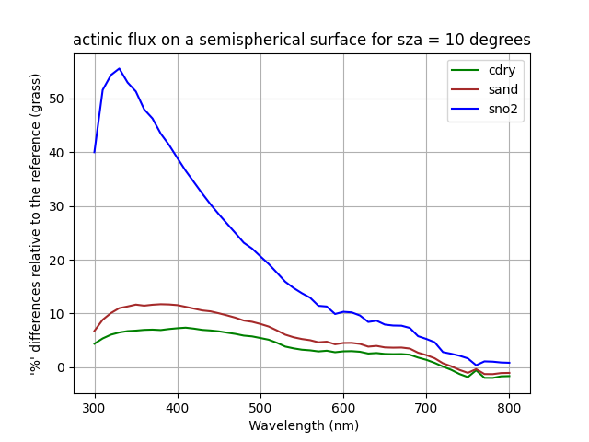
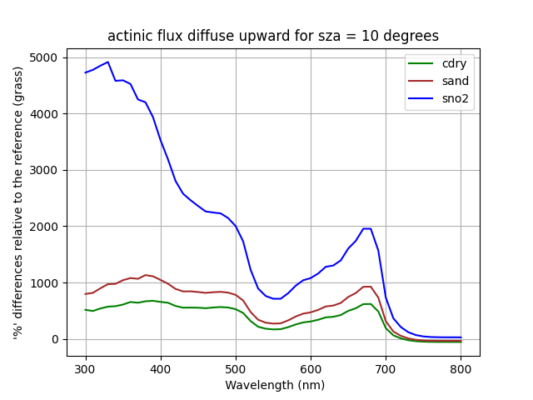

Slide 3
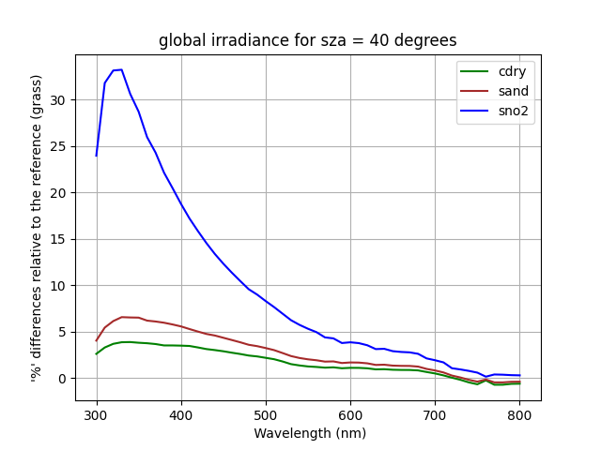
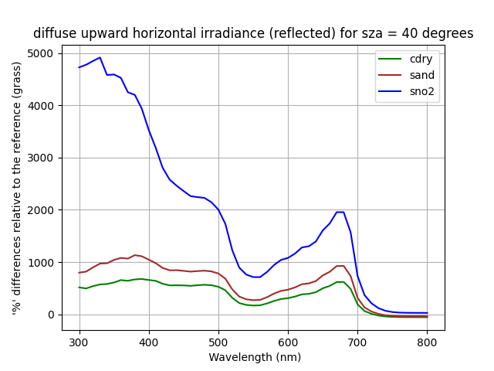
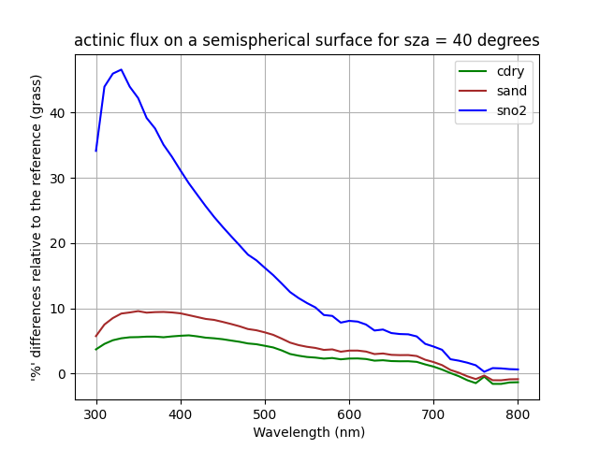


Slide 4


